Slide 1


UNIVERSIDAD AUTÓNOMA DEL ESTADO DE HIDALGO
ESCUELA SUPERIOR DE ZIMAPÁN
Licenciatura en: CONTADURIA
Tema: TEORIA DE LA PERSONALIDAD
Lic. Luis Antonio Rangel Beltrán
Julio – Diciembre 2015

Slide 2
Tema: Teorías de la personalidad
Resumen (Abstract)
LA PERSONALIDAD SE ESTUDIA DESDE EL PUNTO DE VISTA DE LA PSICOLOGIA , Y SE DEBE ENFOCAR NO SOLO ATENDIENDO A CARACTERISTICAS PSICOLOGICAS , SI NO TAMBIEN CONDUCTUALES Y SOCIALES.
PERSONALITY IS STUDIED FROM THE POINT OF VIEW OF PSYCHOLOGY , AND MUST NOT ONLY ACCORDING TO FOCUS FEATURES PSYCHOLOGICAL , BUT ALSO
Palabras clave: (keywords)
Personalidad, Carácter, Temperamento, Psicodinámica, Teoría, Psicología.
Personality, character, temperament, psicodinamica, theory, psychology.

Slide 3
Objetivo general:
Que el alumno identifique correctamente las diferentes teorías de la personalidad humana, con la finalidad de obtener conocimientos sobre el comportamiento del individuo en sociedad.

Slide 4
UNIDAD 1
DEFINICIÓN DE PERSONALIDAD
Conocer el origen del concepto de personalidad, así como la composición de la personalidad en el ser humano y los enfoques científicos que la investigan.
TEMARIO
1.1 DEFINICIÓN DE PERSONALIDAD
1.2 COMPONENTES DE LA PERSONALIDAD
1.3 DEFINICIÓN DE TEORÍA DE LA PERSONALIDAD

Slide 5
1.1 DEFINICIÓN DE PERSONALIDAD
La personalidad se encuentra dentro del estudio del campo de la psicología, y se puede explicar desde varias funciones, en primer lugar permite conocer de forma aproximada los motivos que llevan a un individuo a actuar, a sentir, a pensar y a desenvolverse en un medio; por otro lado, la personalidad permite conocer la manera en la cual una persona puede aprender del entorno.
La personalidad se puede definir como la estructura dinámica que tiene un individuo en particular; se compone de características psicológicas, conductuales, emocionales y sociales.

Slide 6
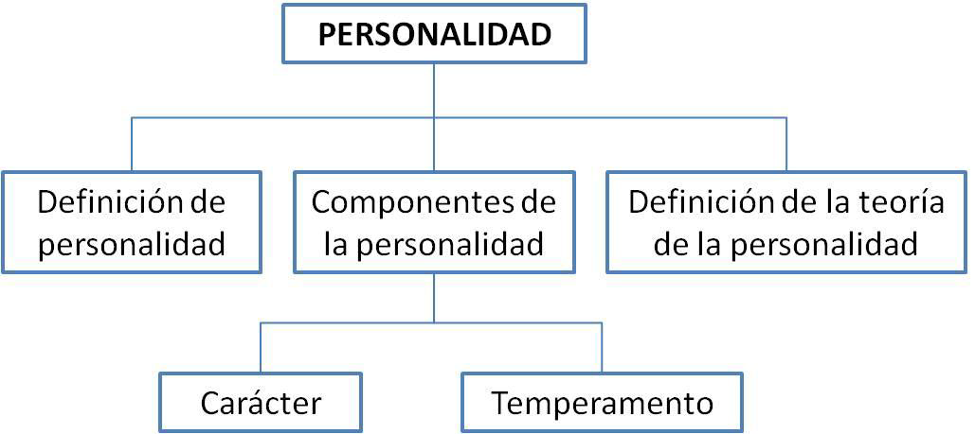
MAPA CONCEPTUAL

Slide 7
1.2 COMPONENTES DE LA PERSONALIDAD
La personalidad se configura por dos componentes o factores: el temperamento y el carácter.
Todos los seres humanos poseen una herencia genética, es decir, las características que se heredan de los padres, como por ejemplo, el color de ojos, el tono de piel, e incluso la propensión a determinadas enfermedades. El temperamento es un componente de la personalidad porque determina, de alguna manera, ciertas características de cognición, comportamiento y emocionales.
a) Temperamento:
COMPONENTES DE
LA PERSONALIDAD
Se denomina carácter a las características de la personalidad que son aprendidas en el medio, por ejemplo, los sentimientos son innatos, es decir, se nace con ellos, pero la manera en cómo se expresan forma parte del carácter. Las normas sociales, los comportamientos y el lenguaje, son sólo algunos componentes del carácter que constituyen a la personalidad
b) Carácter:

Slide 8
1.3 DEFINICIÓN DE TEORÍA DE LA PERSONALIDAD
Existen gran cantidad de corrientes y teorías que intentan abordar el estudio del ser humano, específicamente en psicología, incluso como una definición prematura antes de abordar por completo una definición más amplia, se podría decir que la personalidad integra un conjunto de características dinámicas que determinan al ser humano.

Slide 9
Existen teorías dentro de la psicología que abordan la personalidad desde distintos enfoques teóricos, por ejemplo:
TEORÍAS DENTRO DE LA PSICOLOGÍA
Teorías psicodinámicas
Teorías conductistas
Otras teorías
Determinan que las Características intrapsíquicas del ser humano son importantes en el desarrollo de su personalidad
Afirman que la Personalidad es aprendida, y que los seres humanos son la suma de conductas aprendidas
Establecen que la personalidad es un constructo que se forma con relación al ambiente.

Slide 10
Bibliografía del tema:
www.psicologia.umich.mx/.../teorias_de_la_personalidad.pdf

